Slide 1
FLUTTER EP13
เรียนรู้ไปด้วยกัน
See-Flutter
23 July 2020, Day#3

Slide 2
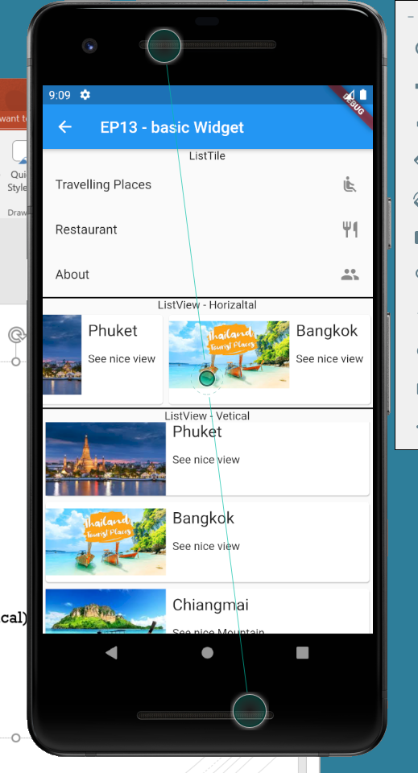
CONTENT
Pubspec.yaml, assets/images (ok)
Image (ok)
ListTile (ok)
Card (xxx)
ListView (Horizontal, Vetical)

